Slide 1
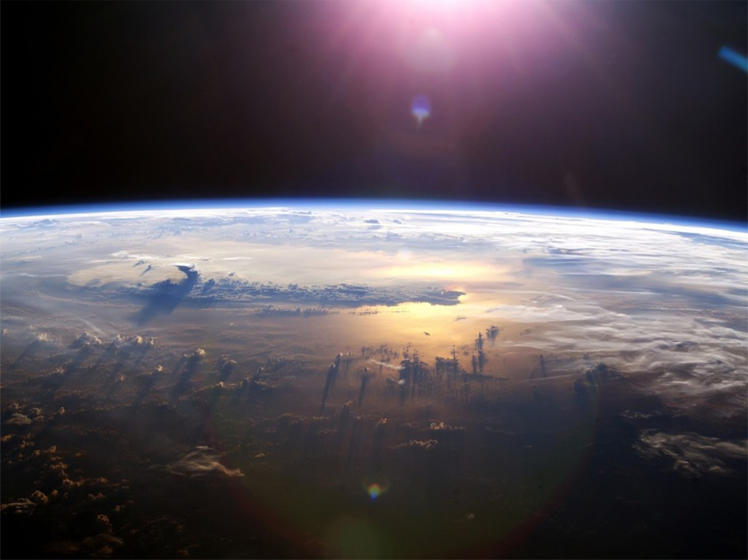
Атмосфера Землі – атмосфера планети Земля, одна з геосфер, суміш газів, що оточують Землю, та утримуються завдяки силі тяжіння.
Виконали :
Студентки 2 курсу
Групи МПР (грунтознавці)
Мисько Катерина
Максименко Катерина
Виноград Оксана

Slide 2
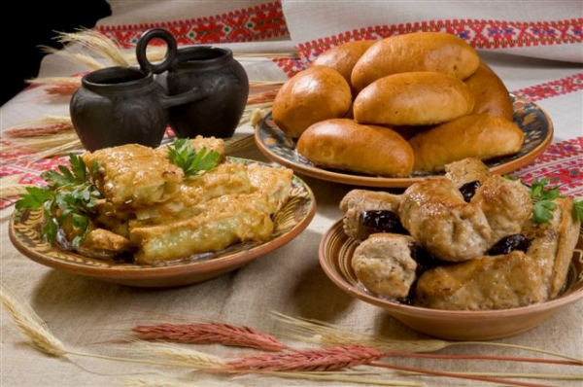
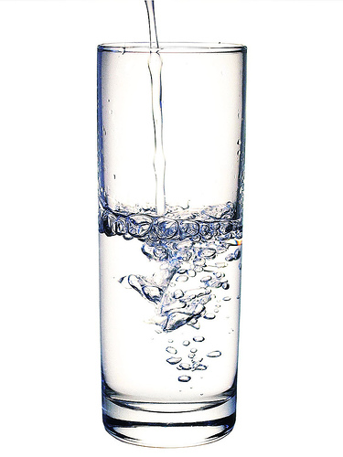

Наявність атмосфери — одна з найголовніших умов життя на планеті

Slide 3
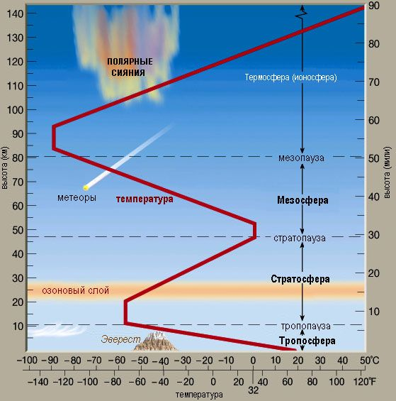
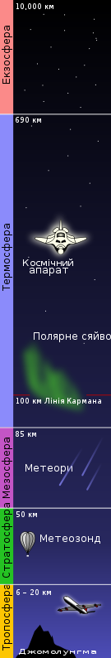
Структура

Slide 4
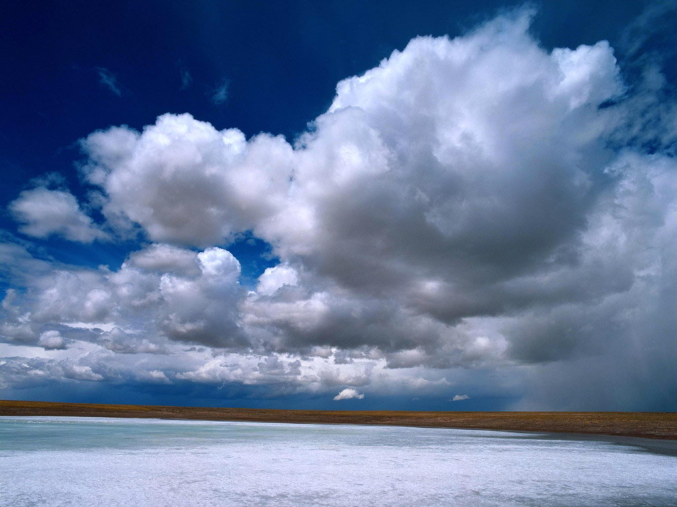
Тропосфера
Її верхня границя знаходиться на висоті 8—10 км в полярних, 10—12 км в помірних і 16—18 км в тропічних широтах; зимою нижче, ніж літом. Це нижній, основний шар атмосфери. Містить більше 80 % всієї маси атмосферного повітря і близько 90 % всієї водяної пари, що є в атмосфері. Сильно розвинені турбулентність і конвекція, виникають хмари, розвиваються циклони і антициклони. Температура спадає з ростом висоти з середнім вертикальним градієнтом 0,65°/100 м

Slide 5
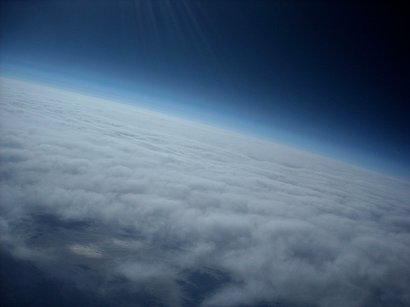
Стратосфера
Шар атмосфери, розміщений від 11 до 50 км. Характерна незначна зміна температури в шарі 11—25 км (нижній шар стратосфери) і збільшення її в шарі 25—40 км від −56,5 до 0,8 °С (верхній шар стратосфери чи область інверсії). Досягнувши на висоті близько 40 км значення близько 273 К (майже 0° С), температура залишається постійною до висоти близько 55 км. Ця область постійної температури називається стратопаузою і являється границею між стратосферою і мезосферою.

Slide 6
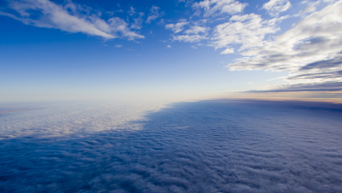
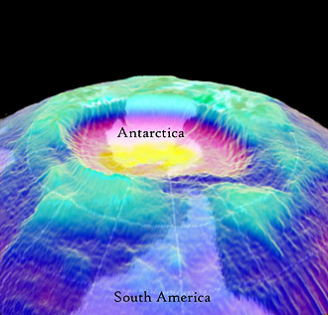
Озоновий шар
Озоносфе́ра — шар озону в атмосфері на висоті 20—25 км.
Завдяки високій концентрації озону тут інтенсивно поглинається ультрафіолетова частина сонячної радіації. Тому озоновий шар має виняткове значення для розвитку життя на Землі, перешкоджаючи проникненню на поверхню планети згубного для всього живого ультрафіолетового проміння .
Озо́новий екран або озоновий шар — шар атмосфери (стратосфери ), в межах якого концентрація молекул озону (О₃) в 10 разів вища, ніж біля поверхні Землі .
Озоновий шар лежить в стратосфері на висоті від 15 до 35 км.

Slide 7
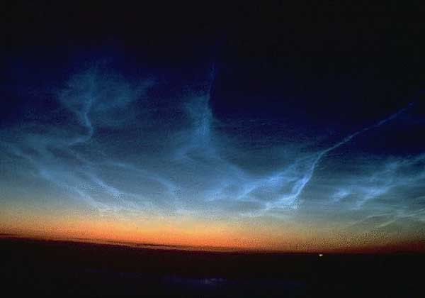
Мезосфера
Мезосфера починається на висоті 50 км і простягається до 80—90 км. Температура з висотою знижується з середнім вертикальним градієнтом (0,25—0,3)°/100 м. Основним енергетичним процесом є променистий теплообмін. Складні фотохімічні процеси за участю вільних радикалів та ін. Обумовлюють світіння атмосфери.

Slide 8
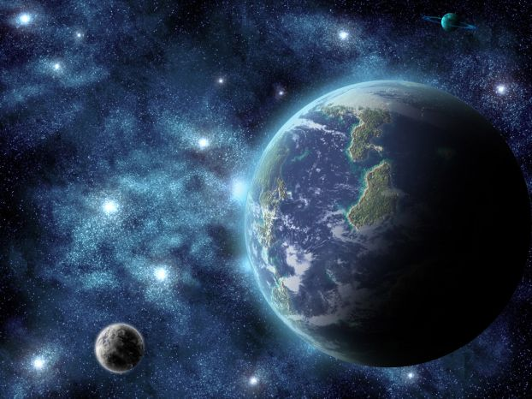
Термосфера
Верхня межа — близько 800 км. Температура росте до висот 200—300 км, де досягає значень 1500 К, після чого залишається майже постійною до більших висот. Під дією ультрафіолетового і рентгеновського космічного випромінювання відбувається іонізація повітря («полярне сяйво») — основні області іоносфери лежать всередині термосфери. На висотах вище 300 км переважає атомарний кисень

Slide 9
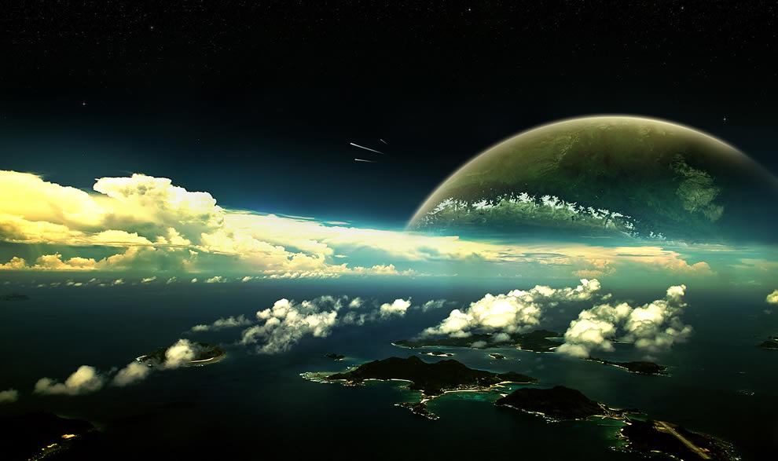
Екзосфера
Екзосфера — зона розсіювання, внутрішня частина термосфери, розміщена вище 700 км. Газ в ній сильно розріджений. До висоти 100 км атмосфера представляє собою однорідну суміш газів. В більш високих шарах розподіл газів по висоті залежить від їх молекулярних мас, концентрація більш важких газів зменшується швидше по мірі віддалення від поверхні Землі . Внаслідок зменшення щільності газів температура згижується від 0 °C в стратосфері до −110 °C в мезосфері.

Slide 10
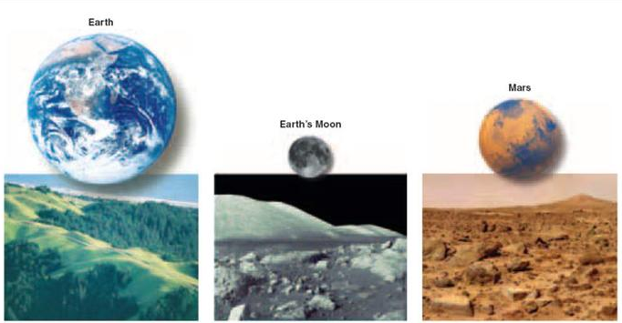
Атмосфера на інших планетах

Slide 11
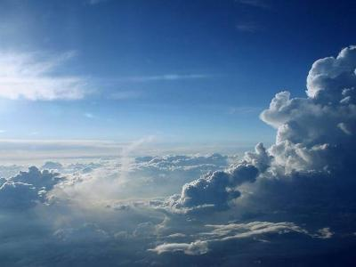
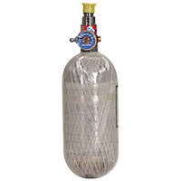

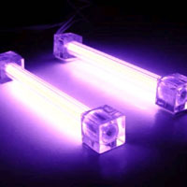
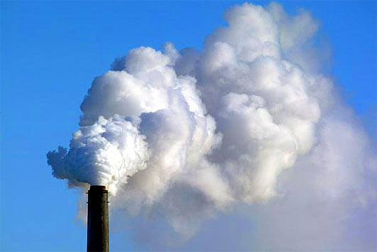
Склад атмосфери
Атмосфера в основному складається з азоту (N₂, 78 %) і кисню ( O₂, 21 %; O₃, 10⁻⁶ %). Решта складу (~1 %), належить здебільшого аргону (0,93 %) з невеликими домішками інших газів, зокрема вуглекислого газу (0,03 %).

Slide 12
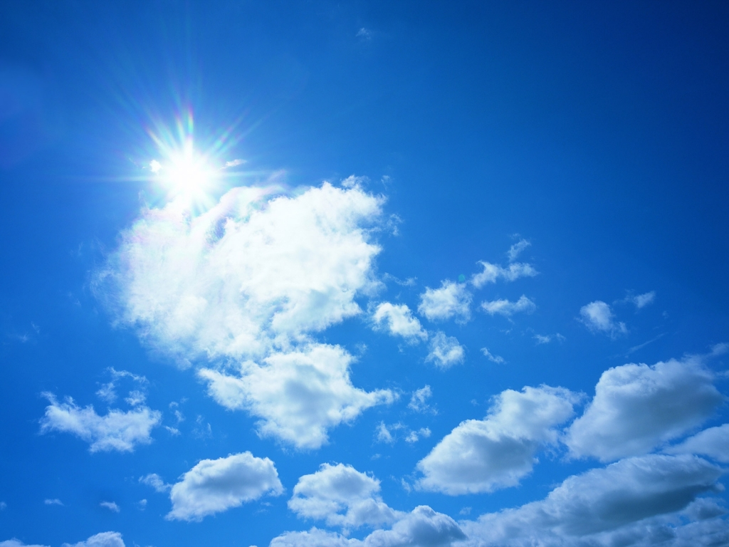
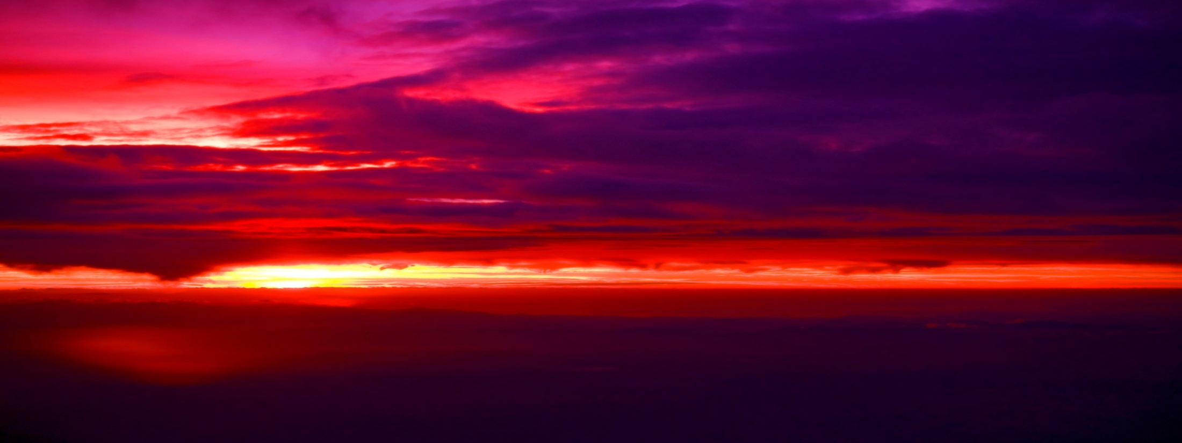
Чому небо блакитне, а при заході сонця - багряне?

Slide 13
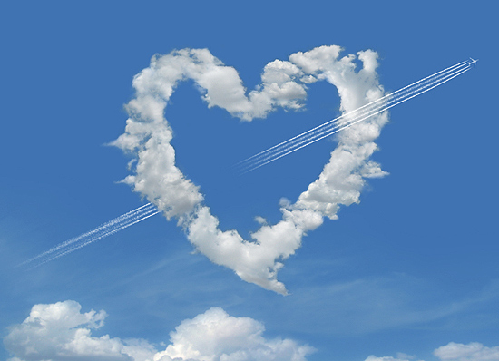
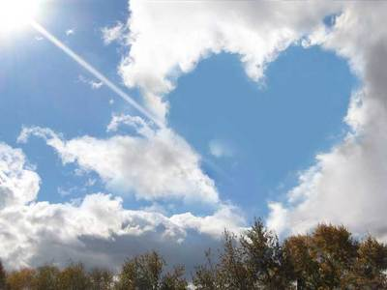
Функції
Захист живих організмів від згубного впливу ультрафіолетового випромінювання що відбувається завдяки наявності озонового шару
Регулювання сезонного й добового коливання температури(якби не існувало атмосфери Землі добові коливання температури на поверхні сягали б 200° C )
Перенесення тепла і вологи
Забезпечення фотосинтезу та дихання
Існування атмосфери обумовлює низку складних екзогенних процесів
Вивітрювання гірських порід

Slide 14
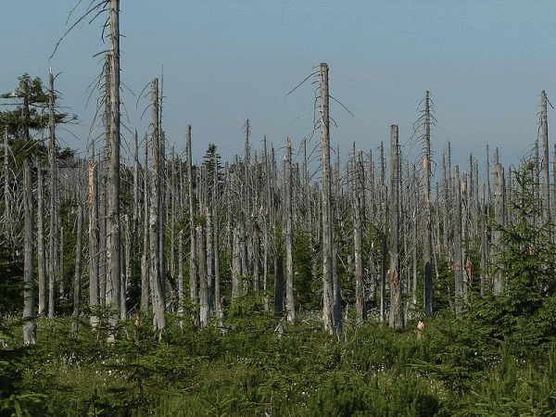
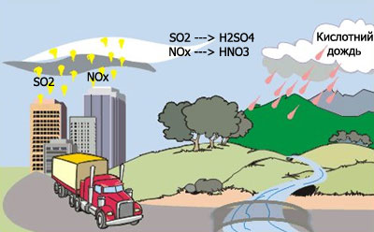
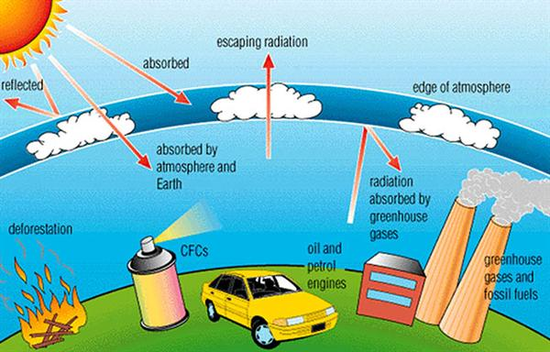
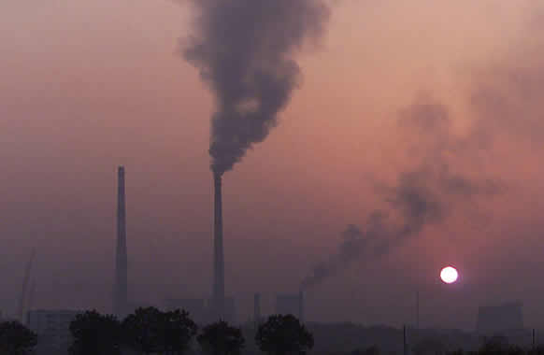
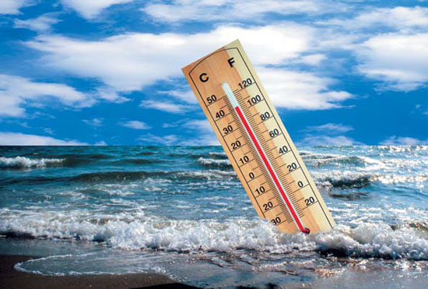
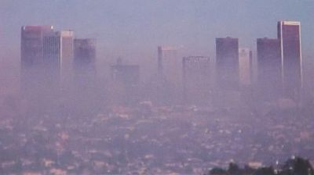
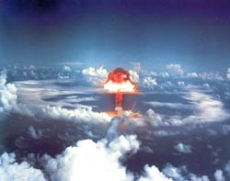
Екологічні проблеми
Кислотні дощі
Смог
Ядерна ніч, ядерна зима, як наслідки ядерної війни
Парниковий ефект

Slide 15

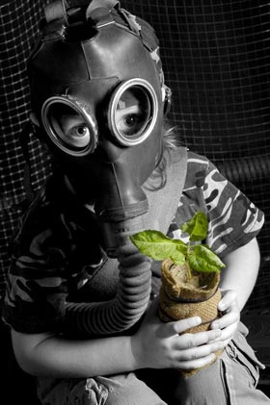
Забруднення атмосфери
Останнім часом на розвиток атмосфери стала впливати людина. Результатом її діяльності стало постійне зростання вмісту в атмосфері вуглекислого газу через спалювання вуглеводного палива. Величезні кількості СО2 споживається при фотосинтезі і поглинаються Світовим океаном. Не завжаючи на це, вміст СО2 в атмосфері зріс на 10 %, причому основна частина (360 млрд тон) поступила в результаті спалення палива.

Slide 16
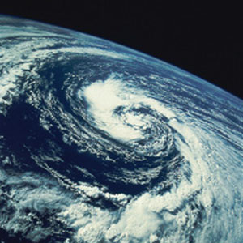
Клімат
Клі́мат — багаторічний режим погоди, який базується на багаторічних метеорологічних спостереженнях, одна з основних географічних характеристик тої чи іншої місцевості. Основні особливості клімату обумовлюють атмосферний тиск, швидкість і напрямом вітру, температура і вологість повітря, хмарність і атмосферні опади, тривалість сонячної радіації, дальність видимості, температура верхніх шарів ґрунту і водоймищ, випаровування води із земної поверхні в атмосферу, висота і стан сніжного покриву, різні атмосферні явища і наземні гидрометеори.
Кліматотвірними чинниками є кількість сонячної радіації, характер підстилаючої поверхні, атмосферна циркуляція.

Slide 17
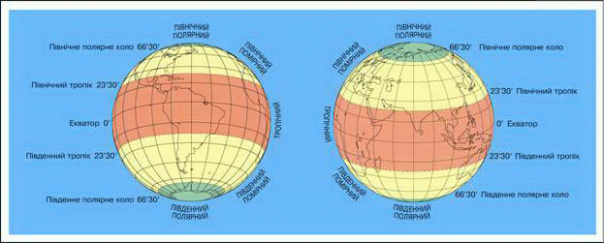
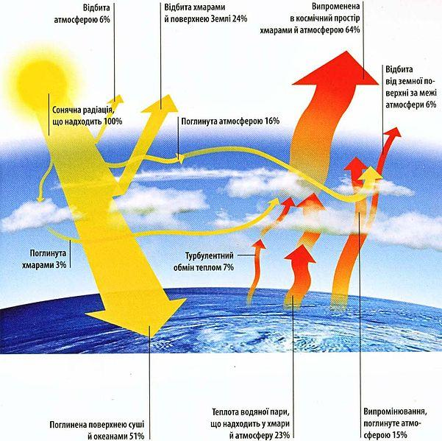
Сонячна радіація

Slide 18
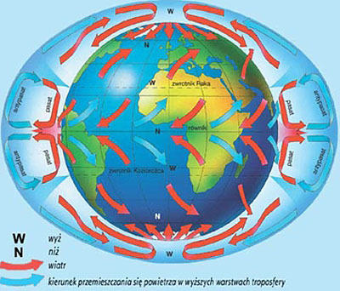
Атмосферна циркуляція

Slide 19
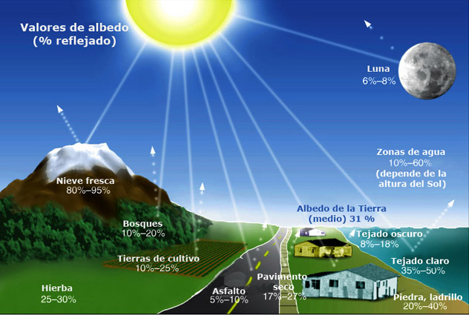
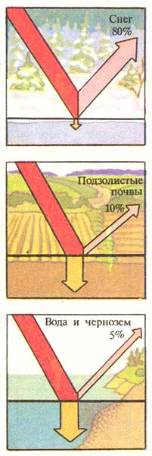
Характер підстилаючої поверхні

Slide 20
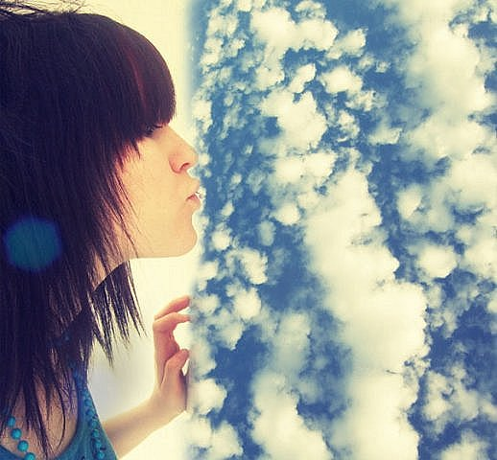
Дякуєм за увагу!!!

